Slide 1

КАЛЕЙДОСКОП
ИГР

Slide 2
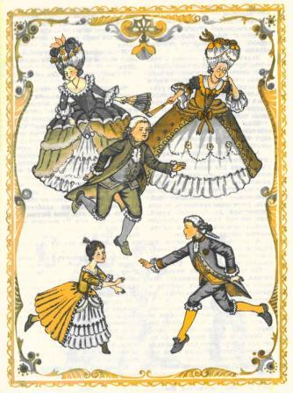
Горелки
Играющие, держась за руки, становятся парами в затылок друг другу. Впереди колонны — водящий. Как только прозвучит команда водящего «Выходи, тебе гореть!», последняя пара разъединяет руки и бежит вперед: один — по левую, другой — по правую сторону колонны. Задача — увернуться от водящего и успеть взяться за руки.
Если водящему удается поймать одного из игроков, он вместе с пойманным становится первой парой колонны, а водить идет оставшийся без пары. Если игроки сумеют перехитрить водящего и взяться за руки, то они идут в голову колонны. Водящий же начинает все сначала.

Slide 3
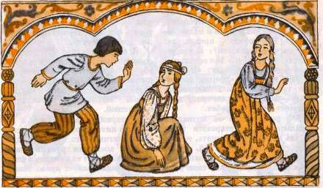
Пятнашки
Число участников до 10 человек разбегаются по площадке, а водящий догоняет их, чтобы запятнать (осалить) в пределах обусловленных границ. Осаленный становится водящим.
Все играющие, кроме пятнашки, имеют за поясом по ленточке.
Пятнашка, догоняя убегающего, выдергивает у него ленту, тогда убегавший поднимает руку и говорит: «Я - Пятнашка!»
На площадке очерчивают 1-2 круга диаметром 2 шага – «дома», где убегающие могут спасаться от преследования. Однако больше 5 секунд в таком домике находится нельзя.

Slide 4
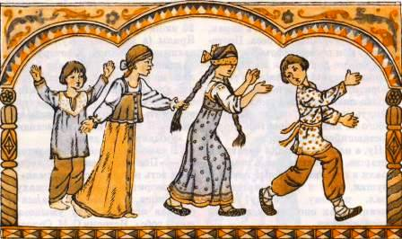
Жмурки
Количество участников обычно от 4 до 25 человек. Водящий с закрытыми глазами— «жмурка» — должен ловить других игроков и угадывать, кого поймал.
Все играющие двигаются по кругу в какую-либо сторону до тех пор, пока водящий не даст команду «Стой!». Тогда все останавливаются, а водящий протягивает вперед руку. За нее должен взяться тот из играющих, на кого она направлена.
Водящий просит его подать голос, т. е. что-нибудь произнести. Игрок называет имя водящего или издает любой звук, изменив голос. Если водящий угадает, кто подал голос, он меняется с ним местом и ролью. Если не угадает, то продолжает водить.

Slide 5
Яша и Маша
Играющие, держась за руки, образуют круг. Двое выбранных (по жребию) становятся в середину круга. Один из них — «Яша», другая — «Маша».
Им завязывают глаза и они поворачиваются вокруг себя несколько раз. Затем «Яша» начинает искать «Машу». С этой целью он спрашивает: «Маша, где ты?» «Маша», бегая по кругу, отвечает: «Я здесь!» (или звонит в колокольчик)—и быстро убегает с этого места, чтобы не попасться. Если «Яша» поймает (осалит) «Машу», они меняются ролями или выбираются новые водящие.

Slide 6
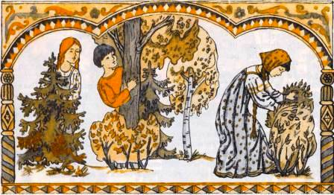
Прятки
Играют 3-10 человек. Выбранный водящий становится в условленном месте с закрытыми глазами, прислонившись к дереву или другому предмету. Это место называют «коном». Водящий громко считает до 20. Тем временем остальные прячутся в разных местах.
Закончив счет, водящий открывает глаза и начинает искать ребят. Увидев кого-либо, называет его по имени и бежит на «кон». Найденный бежит туда же, стараясь обогнать водящего и дотронуться до предмета, у которого тот стоял. Если он сделает это раньше водящего, то не считается пойманным и остается у «кона», пока водящий ищет других. Когда все найдены, водящим становится первый игрок, не сумевший прибежать на «кон» раньше водящего.
Иногда на кону кладут палочку. Тогда каждый прибежавший раньше на кон должен постучать палочкой о предмет и сказать: "Палочка-выручалочка, выручи меня!" После этих слов он считается вырученным. Спрятавшиеся могут не дожидаться, когда их найдет водящий, и в удобный момент бежать на кон. Поэтому водящему надо следить и за этим.

Slide 7
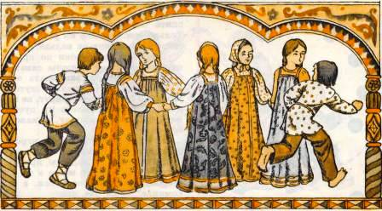
Пустое место
Это игра с бегом по виражу, играющие образуют круг. Выбирается водящий, который бежит по кругу (с внешней стороны), дотрагивается до одного из игроков, после чего бежит в обратную сторону. Вызванный на соревнование устремляется в противоположную сторону. Встретившись, играющие приветствуют друг друга, пожимая руки. Продолжая бег, они стремятся занять свободное в круге место. Кто прибежит вторым, продолжает водить.

Slide 8
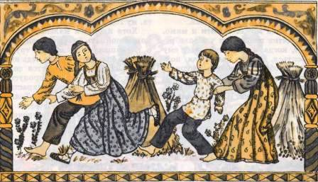
Волки и овцы
В начале игры волк определяется при помощи считалки. А все, кто вышли раньше его, называются овцами.
Овцы отворачиваются, а волк уходит прятаться. Как только волк спрячется, он должен крикнуть: «Пора!» После этого овцы осторожно идут его искать. Та овца, которая первой заметит волка, кричит в страхе: «Волк!», и все овцы бросаются врассыпную, подальше от волка. Ну, а волку надо поймать какую-нибудь зазевавшуюся овцу. Если это ему удается, пойманная овца становится волком, а волк превращается в овцу, и игра начинается сначала. А если волк бегал, бегал, да так никого и не поймал, придется ему опять идти прятаться и пытаться поймать овцу.
Иногда в игре может случиться, что волку все время не везет и никак ему не удается никого поймать. Тогда после двух неудач волк считается проигравшим и его надо сменить — снова посчитаться и выбрать нового волка.

Slide 9
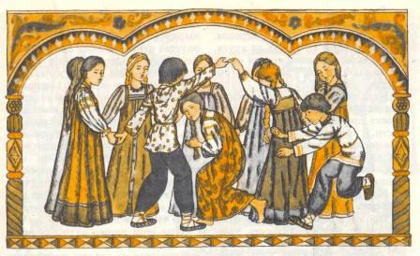
Кошки и мышки
Перво-наперво надо выбрать главных героев игры — кошку и мышку. Для этого надо посчитаться.
Все игроки становятся в кружок, на расстоянии примерно шага друг от друга, и берутся за руки, образуя между собою ворота. Обычно эти ворота закрыты, то есть руки игроков опущены. Мышка залезает внутрь круга, а кошка остается снаружи.
Теперь кошка должна поймать мышку. Но прежде, чем поймать, ей надо каким-то образом проникнуть в круг. А это совсем непросто, потому, что задача игроков, образующих круг, в том и состоит, чтобы оберегать мышку от кошки. Кошка ходит, вокруг круга, выискивая, где бы ей проскочить внутрь.
При этом кошке разрешается прорывать цепь игроков, подныривать под сцепленные руки или даже перепрыгивать через них. Когда кошка попадает внутрь круга, она бросается к мышке, но... ее уже и след простыл! Игроки, в том месте, где только что была мышка, успели отворить ей ворота, то есть подняли руки, выпустили мышку наружу и тут же опять опустили руки. Ворота перед кошкой закрылись.

Slide 10
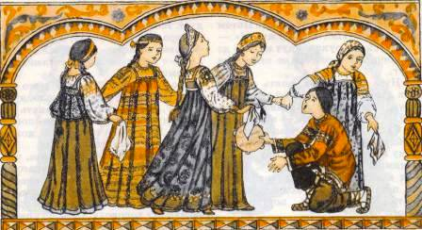
Каравай
Сначала кого-нибудь ставят посередине. Все остальные становятся вокруг и берутся за руки. Потом идут хороводом по кругу и запевают: «Как на Сашины именины испекли мы каравай...» (называть надо имя того, кто стоит посередке). После этого останавливаются и поют: «Вот такой вышины!» Все, продолжая держаться за руки, поднимают их как можно выше и даже привстают на цыпочки. Потом поют: «Вот такой нижины!» — опускают руки и приседают на корточки. Затем все встают и опять поют: «Вот такой ширины!», расширяя круг как можно больше, но не расцепляя рук. Потом со словами: «Вот такой ужины!» - все опускают руки и идут к Саше до тех пор, пока совсем не стиснется круг. Ну а напоследок, опять расширяя до первоначальной ширины круг, надо спеть: «Каравай, каравай, кого любишь — выбирай!»
Саша подходит к тому, кого он любит, поклонившись, берет за руку и выводит на середину. А сам занимает его место в круге. Хоровод вместе с Сашей начинает снова петь песенку и ходить вокруг Кати, Так может повторяться много раз.

Slide 11
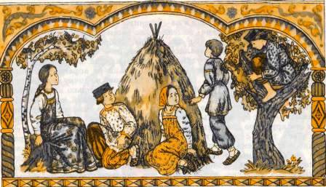
Казаки - разбойники
Играющие разделяются на две команды. По жребию одна команда — разбойники, вторая — казаки. Отличают их по нарукавным повязкам, ленточкам или каким-либо значкам. Задача казаков — выследить разбойников, задача разбойников — надежно спрятаться.
Разбойники разбегаются прятаться, а казаки выбирают место для "темницы", куда потом будут приводить пойманных разбойников. Границы ее надо чем-нибудь обозначить, например, палками или камнями.
Казаки расходятся на поиски разбойников, их надо не только найти или увидеть, но надо еще догнать и запятнать. Как только первый из разбойников попался, поймавший его казак отводит пленного в "темницу". Ведет он его, взяв за руку или за рукав, причем пленный разбойник должен идти смирно — вырываться он не имеет права. Но если казак почему-то сам разжал руку, разбойник может убежать. Так, постепенно, в "темницу" приводят пойманных разбойников, оставляя их под охраной кого-то из казаков.
Разбойники могут выручать попавших в беду товарищей. Если, например, кого-то ведут в "темницу", то любой разбойник может подбежать и запятнать казака — тогда казак обязан отпустить пленного, и оба разбойника убегают прятаться снова.
Но казак может первым запятнать разбойника, попытавшегося вызволить своего товарища. Если сумеет — ведет уже двух пленных.
Разбойники могут освобождать своих товарищей даже из "темницы". Самые быстрые из разбойников могут не прятаться, а просто держаться подальше от казаков. Такие бегуны могут даже выручать товарищей.

Slide 12
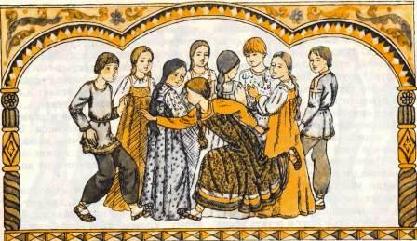
Третий лишний
Все играющие становятся по два, в затылок друг другу, по кругу, лицом к центру. За кругом двое водящих: один — убегает, другой — догоняет. Убегающий, спасаясь от преследования, становится впереди какой-либо пары. Игрок, стоящий в паре сзади, убегает, и догоняющий устремляется уже за ним. Если водящий осалил убегавшего, то убегавший будет водящим.

Slide 13
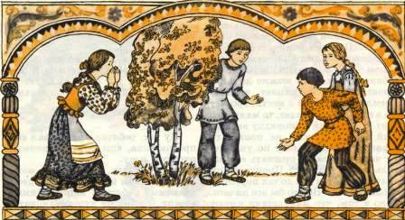
Гуси - лебеди
Для игры нужны четыре — шесть гимнастических скамеек и два − четыре гимнастических мата.
На одной стороне зала проводится черта. Она отделяет гусятник, куда становятся все играющие, кроме двух, которые отходят в сторону. Это волки. Посередине зала ставят четыре скамейки, образуя коридор (дорога между гор), а на другом конце зала кладут маты. Это — гора. За ней логово волков.
Руководитель произносит: «Гуси-лебеди, в поле!» Гуси проходят по горной дороге в поле (место между матами и скамейкой), где и гуляют. Затем руководитель говорит: «Гуси-лебеди, домой, волк за дальней горой!» Гуси бегут сначала к концам скамеек, пробегают по горной дороге (между скамейками), а затем разбегаются в разные стороны, стараясь быстрее оказаться в гусятнике.
Из-за дальней горы выбегают волки и догоняют гусей. Остальные останавливаются. Волки преследуют гусей до гусятника, затем возвращаются в логово. Пойманные подсчитываются и возвращаются в свое стадо гусей. Выбираются новые волки — и игра повторяется.

Slide 14
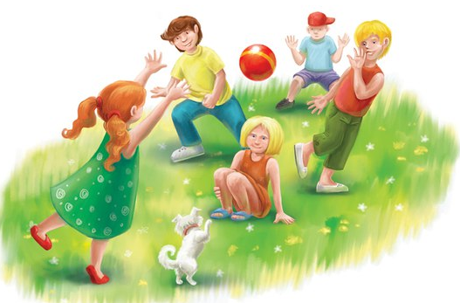
Вышибалы
Для игры в вышибалу необходима достаточно просторная ровная площадка и мяч среднего размера. Играть в нее можно компанией от трех человек, но гораздо интересней играть большой компанией. Задача вышибающих: перебрасываясь мячом, попасть им в
вышибаемых игроков. Те, в свою очередь, должны пытаться увернуться. Игрок, которого вышибли, выбывает из игры (отходит в сторонку). Но его могут "спасти" его товарищи, если им удастся поймать мяч в руки. Ловить мяч можно только на лету, ни в коем случае не от земли. Кто поймал мяч от земли - выбывает. Если выбиты несколько человек, то игрок поймавший мяч, сам выбирает из них того, кому следует вернуться в игру.
Когда в команде "вышибаемых" остается
один игрок, то он должен увернуться от
мяча столько раз, сколько ему лет.
В случае удачи вся его команда
возвращается в игру, в противном
случае команды меняются местами.

Slide 15
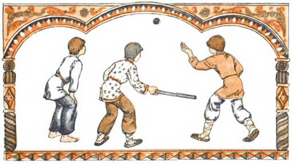
Лапта
Понадобится небольшой резиновый мяч и лапта – круглая палка длиной 60 см, ручка толщиной 3 см, ширина основания 5–10 см. На площадке проводят две линии на расстоянии 20 м друг от друга. С одной стороны площадки находится «город», с другой – «кон». Участники игры делятся на две равные команды. По жребию игроки одной команды идут в «город», а другая команда водит. Команда «города» начинает игру. Метальщик лаптой бьет по мячу, бежит за линию «кона» и снова возвращается в «город». Водящие ловят мяч и стараются мячом осалить бегущего. Они могут перебрасывать мяч друг другу, чтобы попасть в бегущего на более близком расстоянии. Если игрокам поля удается запятнать ведущего, они переходят в «город». В ином случае игроки поля остаются на местах. Игра продолжается, мяч забивает второй игрок. По очереди все играющие бьющей команды выступают в роли метальщиков. Но не всегда игрокам удается сразу вернуться в «город». В этом случае они ждут, что их выручат. Выручить может только тот, кто далеко отобьет мяч. Нередко случается, что тот, кто ударил по мячу, не смог сразу перебежать за линию «кона». Он ждет, когда мяч забьет следующий игрок. Тогда за линию «кона» бегут двое игроков. В игре может создаться ситуация, когда все игроки бьющей команды, кроме одного, находятся за линией «кона», тогда игроку, который еще не бил, разрешается ударить трижды.
Если он промахнется, то игроки «города
уступают свое место водящей команде.
Подавальщики не должны переступать
черту «города». Команда «города»
переходит в поле и становится водящей,
если все игроки пробили мяч, но никто
не перебежал за линию «кона».

Slide 16
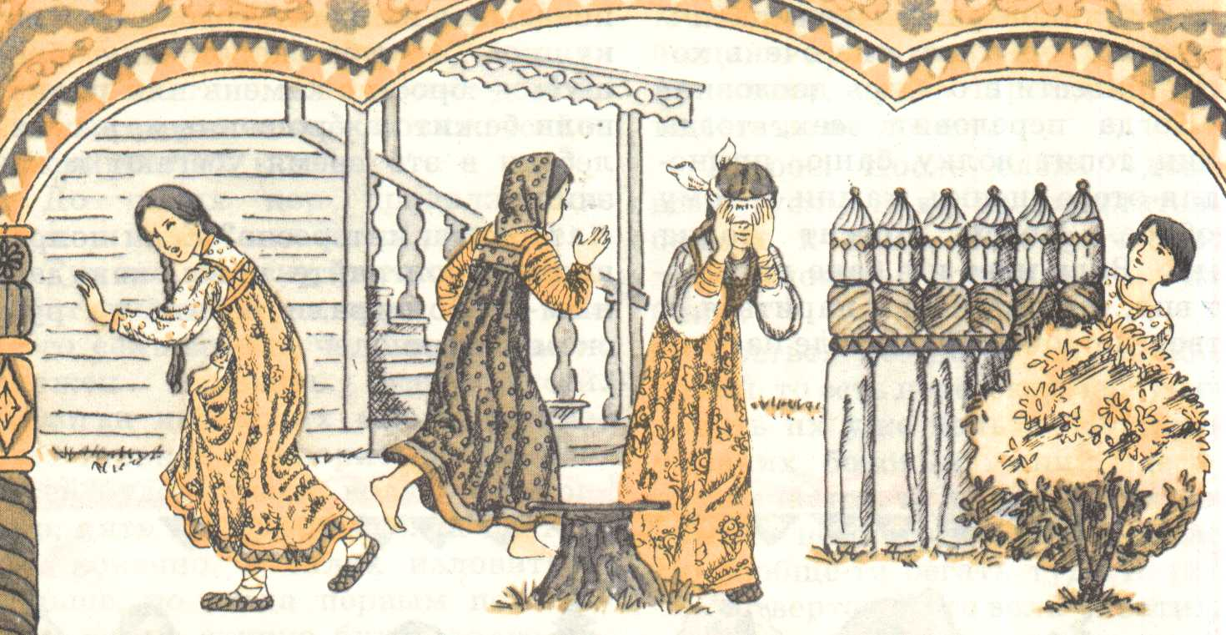
12 палочек
Для игры понадобятся 12 палочек. Палочки укладывают на «катапульту» - небольшую доску, положенную серединой на бревнышко. Палочки укладывали на один край «катапульты».
Игра начиналась с выбора водящего. Для этого использовали считалку. Водящий закрывает глаза, считает до 5. В это время кто-то один наступает ногой на другой край «катапульты», чтобы палочки разлетелись в разные стороны. Пока водящий ищет и собирает 12 палочек, остальные игроки прячутся. Затем водящий начинает искать спрятавшихся игроков. Если он кого-то увидел, то кричит его имя и бежит к палочкам, чтобы их коснуться – «застукать» этого игрока. Если он успевает это сделать, то тот, кого назвали, становиться водящим в следующей игре.
Если игроки во время игры
успевают незаметно добежать
до «катапульты», то снова
наступают ногой, чтобы палочки
разлетелись. Водящий заново собирает
палочки и ищет спрятавшихся игроков.
Игра продолжается до тех пор, пока
не будут «застуканы» все игроки.

Slide 17
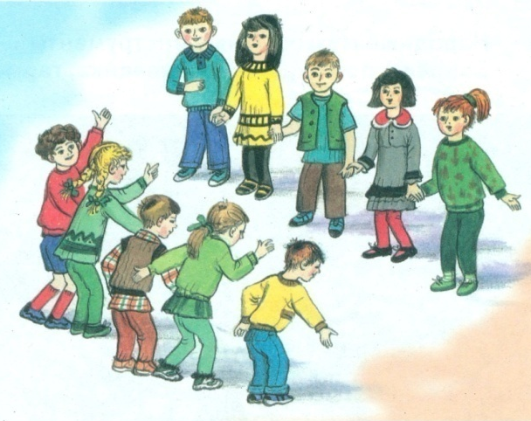
Бояре
Играющие делятся на две равные команды. Обе команды выстраиваются друг напротив друга. Играющие крепко сцепляются руками. Один ряд двигается к другому и поет. Под первую строчку наступает, под вторую отходит назад. Затем двигается и поет свою «партию» второй ряд. Так оба ряда попеременно двигаются и ведут диалог: Бояре, а мы к вам пришли. Молодые, а мы к вам пришли!
Бояре а зачем пришли? Молодые, а зачем пришли?
Бояре, нам невеста нужна! Молодые, нам невеста нужна!
Бояре, а какая вам мила? Молодые, а какая вам мила?
Игроки первой команды совещаются и решают,
кто из второй команды им «мил». «Невестой»
в данном случае может быть и мальчик, и девочка.
Выбрав «невесту» продолжают игру:
Бояре, нам вот эта мила! (указывают на выбранную невесту)
Молодые, нам вот эта мила!
Можно закончить первую часть игры на этом месте. После того, как «невеста» выбрана, команда «женихов» берется за руки, а «невеста» разбегается и старается с разбегу прорвать цепь игроков, разъединить руки играющих. Если это удалось, то «невеста» возвращается в свою команду, если нет, то переходит в другую.

Slide 18
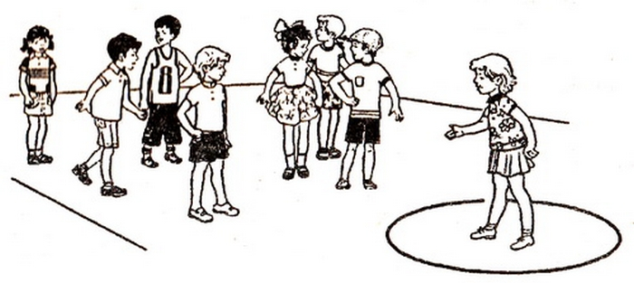
Тише едешь-дальше будешь
На земле отчерчиваются мелом две полосы на расстоянии примерно 20 метров.
Все игроки становятся с одной стороны водящий - с другой стороны, и поворачивается ко всем спиной.
Водящий произносит: "Тише едешь-дальше будешь. Стоп."
Фразу можно произносить как угодно - намеренно затягивая слова, всё предложение, или например начинать медленно и затем резко и быстро заканчивать ее - в общем, привносить элемент неожиданности в игру.
В это время все игроки пытаются как можно дальше пробежать-пройти к финишу, на слове "стоп" замирают. После слова "стоп" водящий оборачивается. Если он увидел движение какого-то игрока (кто не успел замереть, или остановиться из-за скорости разгона) - тот выбывает из игры.
Побеждает тот, кто первым доберется к финишу и дотронется до водящего - он занимает его место, и игра начинается сначала.

Slide 19
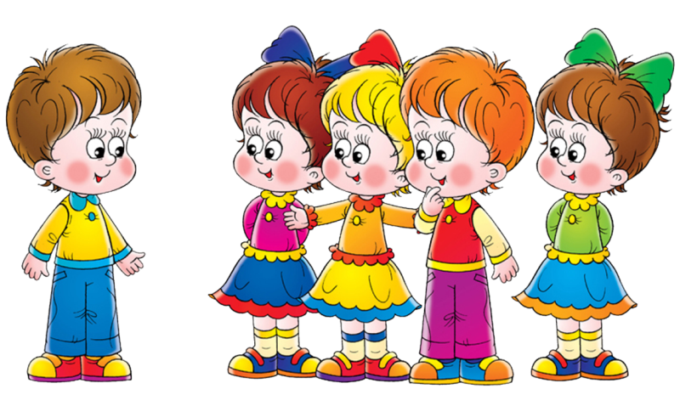
Фанты
Кто-либо из играющих берет на себя роль распорядителя. Подходит к каждому
играющему и говорит:
Барин прислал сто рублей:
Что хотите, то купите,
Черное, белое не берите,
«Да» и «Нет» не говорите.
Затем каждому ведущий задает разные вопросы, стараясь, чтобы тот произнес
запрещенные слова. Как только удается сбить спрашиваемого и тот употребил запретное слово, то платит «фант» - ленточку, платочек и т.д., за которые в конце игры следует выкуп или наказание.
Когда «фанты» собраны, одного из играющих сажают спиной ко всем, а ведущий берет по очереди фанты и спрашивает, что делать этому фанту. Игрок называет задание, испытание и тот, кому принадлежит предмет должен его выполнить.

Slide 20

Садовник
Выбирается один водящий ("садовник"). Он на ушко шепотом называет
(назначает) сидящим на лавочке игрокам названия цветов (растений). Дальше
произносит считалочку:
Я садовником родился, не на шутку рассердился,
все цветы мне надоели, кроме...
и называет "имя" (название растения) любого игрока.
Тот должен сразу отозваться, и завязывается такой диалог:
Игрок: Ой!
Садовник: Что с тобой?
Игрок: Влюблена
Садовник: В кого?
Игрок: В тюльпан!
Игрок называет любое название растения,
пришедшее ему в голову. Он также может
назвать и садовника, и тот должен
откликнуться на свое имя. Диалог
продолжается до бесконечности.
Тот кто ошибся (не отозвался вовремя,
перепутал название, откликнулся на
чужое имя и т.д.) – становится ведущим
и игра начинается заново.

Slide 21
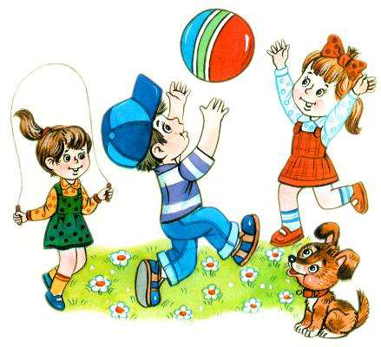
ШТАНДЕР
Водящий становится в центр круга,
очерченного на земле. Вокруг него
выстраиваются игроки. Водящий высоко
подбрасывает мяч вверх несколько раз,
когда он произнесет: « Штандер!»
,игроки разбегаются. После того как
водящий поймал мяч, он кричит:
«Стой!». Все останавливаются, водящий
бросает в любого игрока мяч с тем,
чтобы осалить. Осаленный становится
водящим, а игра продолжается.

Slide 22
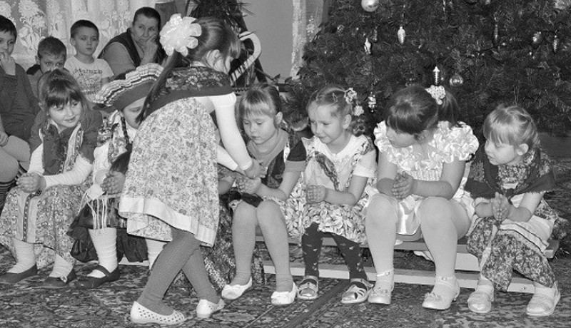
Колечко
Игроки выстраиваются в нескольких шагах перед какой-нибудь стеной, а напротив них встает ведущий. Игроки держат сложенные «лодочкой» ладони перед собой. Ведущий так же складывает ладони «лодочкой» и прячет между ними колечко. По очереди подходя к каждому игроку, он проводит своей «лодочкой» над «лодочкой» игрока, делая вид, что именно ему он передает кольцо. После того как обход всех игроков закончен (одному из них кольцо обязательно передается), ведущий говорит: «Колечко-колечко, выйди на крылечко!» Тот игрок, у которого находится кольцо, должен выбежать, чтобы
его не схватили, и коснуться рукой стенки. Если ему это удается, то он меняется ролями с ведущим.

Slide 23
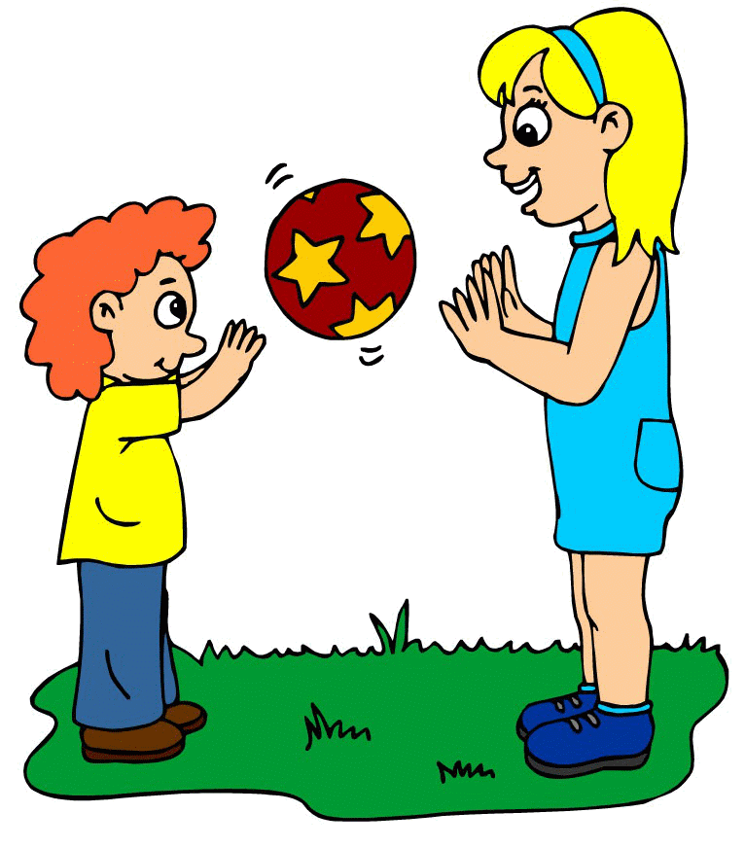
Съедобное-несъедобное
Игра с мячом.
С помощью считалочки выбирается ведущий. Все игроки выстраиваются в ряд.
Водящий с расстояния в 2–4 метра бросает каждому по очереди мячик, называя какой-нибудь предмет.
Если этот предмет обозначает что-то съедобное, мячик нужно поймать, если нет – отбить (или просто не ловить).
Правильно среагировавший игрок делает шаг вперед, если ошибся –
возвращается на шаг назад.
Самый внимательный, который первым смог добраться до водящего,
сам становится водящим.
Интересно играть эту игру на ступеньках.
Цель - быстрей спуститься со ступенек.
Первый становится водящим.

Slide 24
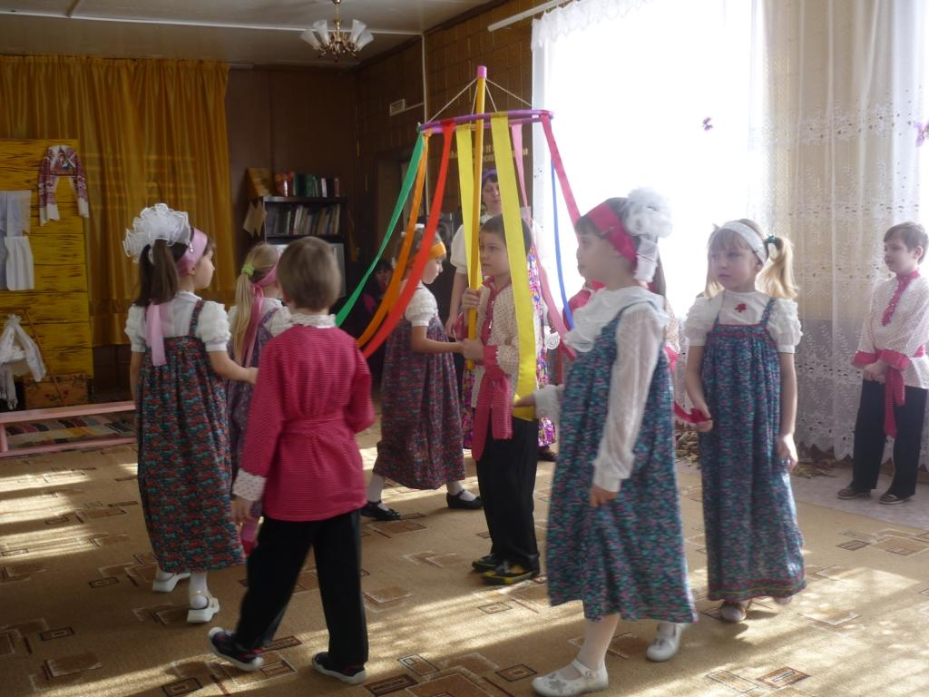
Хороводные игры
Заря-зарница
Выбираются двое водящих. И водящие, и играющие стоят по кругу, держа в руках ленточку (на карусели укрепляются ленты по числу играющих). Все идут хороводом и поют.
Заря-заряница, Красная девица,
По полю ходила,
Ключи обронила,
Ключи золотые,
Ленты расписные.
Один, два, три — не воронь,
А беги, как огонь!
На последние слова водящего бегут в
разные стороны.
Кто первый возьмет освободившуюся
ленточку, тот и победитель, а оставшийся
выбирает себе следующего напарника.

Slide 25
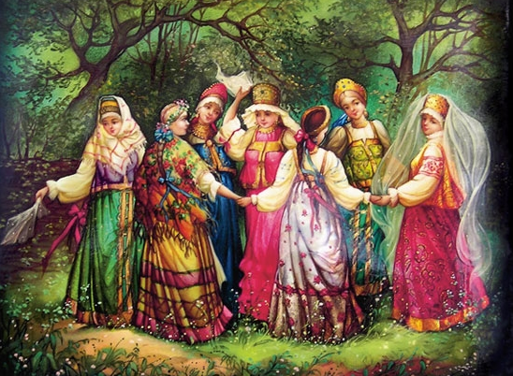
Со вьюном я хожу
Дети становятся в круг, лицом в центр. Один ребенок — ведущий. У него в руках — "вьюнок" (им может быть атласная лента или сплетенная косой веревочка с пришитыми к ней бумажными плотными листочками. Под пение первого куплета ведущий идет "восьмеркой" (обходя каждого ребенка) и на последнее слово куплета кланяется тому, перед кем останавливается.
С вьюном я хожу,
С зеленым я хожу.
Я не знаю, куда
Вьюн положить.
С началом 2-го куплета за ведущим идет тот ребенок, кому поклонился ведущий.
Положи ты вьюн,
Положи ты вьюн,
Положи ты вьюн
На правое плечо.
На третий куплет движения повторяются.
А со правого,
А со правого,
А со правого
На левое положи.
К концу песни со "вьюном" ходят четверо.
Затем "вьюн" кладут в центр круга. Под веселую
плясовую четверо детей танцуют, выполняя
любые танцевальные движения. С окончанием
музыки дети стараются взять "вьюн". Самый
ловкий становится ведущим, и игра повторяется

Slide 26
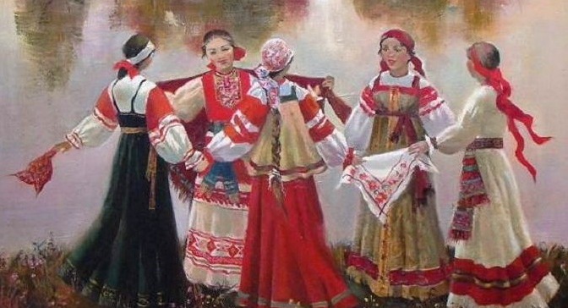
Хоровод с платочком
"Масленица"
Дети идут, держась за руки, по кругу, Масленица движется им навстречу по внутреннему кругу. Напевает:
А я Масленица,
Я не падчерица,
Со платочком хожу,
К вам сейчас подойду.
Дети останавливаются, а Масленица произносит, становясь между двумя детьми:
На плече платок лежит,
Кто быстрее пробежит?
Дети, между которыми остановилась Масленица, обегают круг (внешний), возвращаются на свои места, берут платок. Выигрывает тот, кто добежит до Масленицы быстрее.

Slide 27
Считалки
1. Начинается считалка:
На берёзу села галка,
Две вороны, воробей,
Три сороки, соловей.
2.Шла кукушка мимо леса-
За каким-то интересом,
Инти, инти, интерес,
Выходи на букву « С ».
3.За морями, за горами,
За железными столбами.
На пригорке теремок,
На дверях висит замок.
Ты за ключиком иди
И замочек отомкни.
4.Раз, два, три, четыре, пять.
Вышел зайчик погулять.
Вдруг охотник выбегает
Прямо в зайчика стреляет.
Но охотник не попал,
Серый зайчик убежал.
5.В золотые ворота
Проходите господа.
Первый раз - прощается,
Второй раз – запрещается,
Ну, а в третий раз –
Не пропустим вас.
6.Шла кукушка мимо сети,
А за нею малы дети.
Кукушата просят пить,
Выходи – тебе водить.
7.На пенёчек цапля села,
Пять лягушек сразу съела.
Раз, два, три, четыре, пять,
Выходи, тебе искать.
8.На златом крыльце сидели –
Царь,
Царевич,
Король,
Королевич,
Сапожник,
Портной.
Кто ты будешь такой?
9.Шёл крокодил,
Трубку курил.
Трубка упала
И написала :
« Шишел, мышел,
Шлёпнул,вышел ».

Slide 28
Считалки
10.Тики – таки,тики – таки,
Ходят в нашей речке раки.
Стали раки воду пить.
Выходи, тебе водить.
11.Эники – беники,
Ели вареники.
Эники – беники БА!
Эники – беники.
Съели вареники.
Эники – беники Ба!
12.Бежит зайка по дороге,
Да устали быстро ноги.
Захотелось зайке спать.
Выходи, тебе искать.
13.Вышли мышки, как – то раз,
Поглядеть который час.
Раз, два, три, четыре,
Мышки дёрнули за гири.
Вдруг раздался страшный звон –
Убежали мышки вон.
15.Шёл баран
По крутым горам.
Вырвал травку,
Положил на лавку.
Кто её возьмёт,
Тот и вон пойдёт.
16.Раз, два, три, четыре, пять.
Мы собрались поиграть.
К нам сорока прилетела
И тебе водить велела.
17.Раз, два, три, четыре, пять,
Шесть, семь, восемь, девять, десять.
Выплывает белый месяц!
Кто до месяца дойдёт,
Тот и прятаться пойдёт.
18.Плыл по морю чемодан,
В чемодане был диван.
А в диване спрятан слон!
Кто не верит – выйди вон!

Slide 29
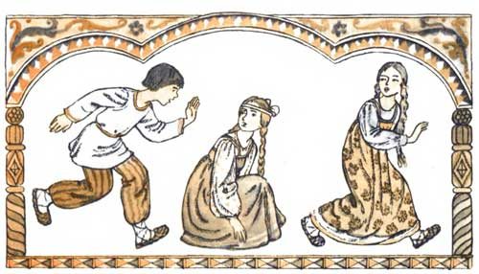
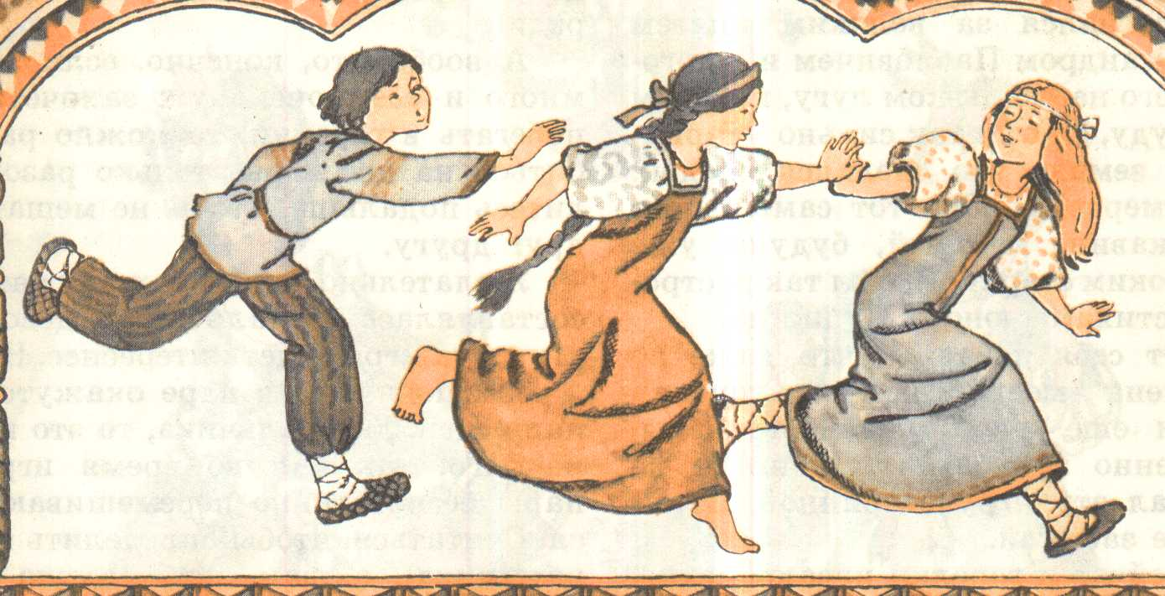
Игры похожие на игры животных
«Салки»
«Догонялки»

Slide 30
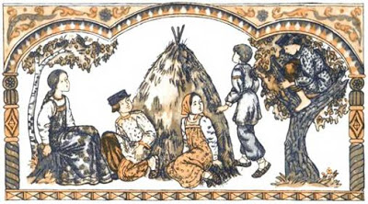
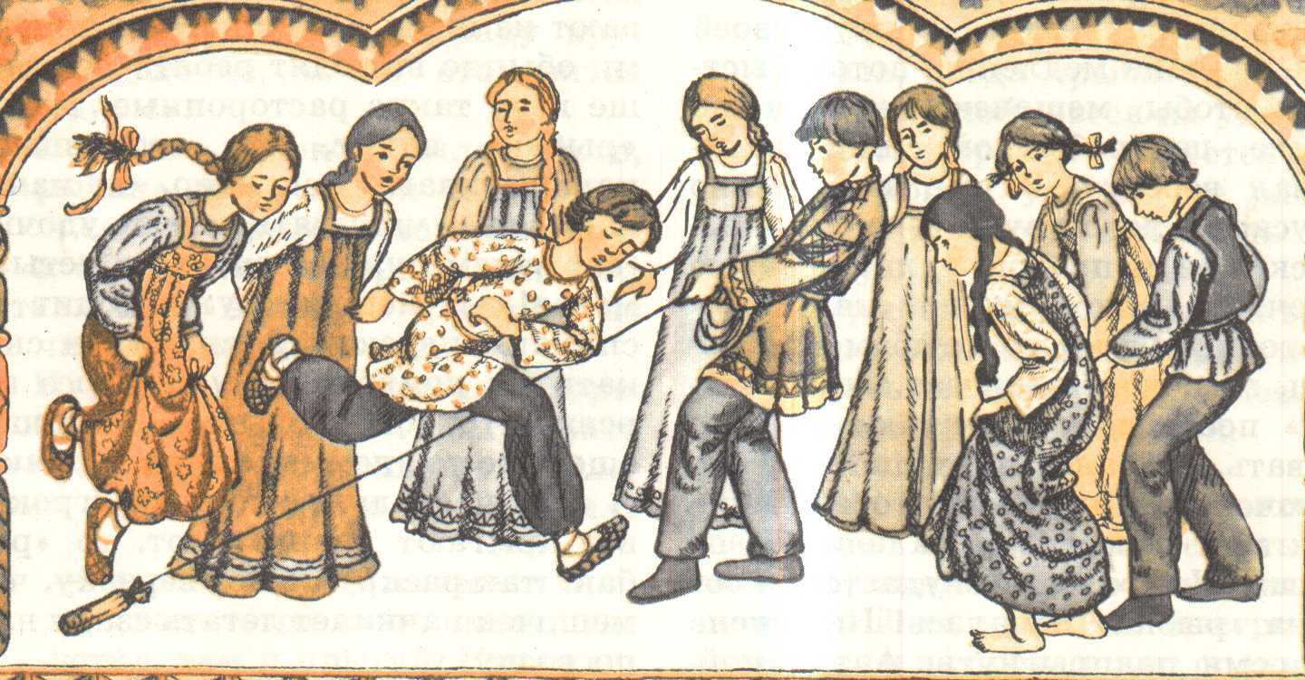
Игры показывающие человеческие отношения
«Казаки-разбойники»
«Удочка»

Slide 31
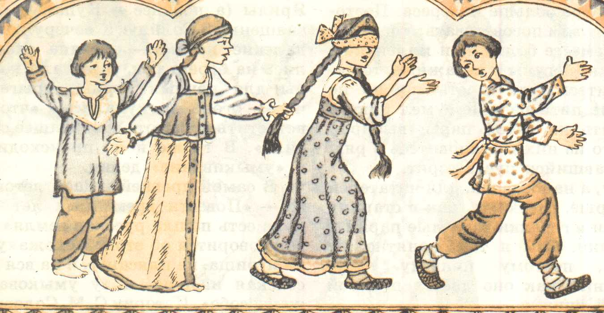
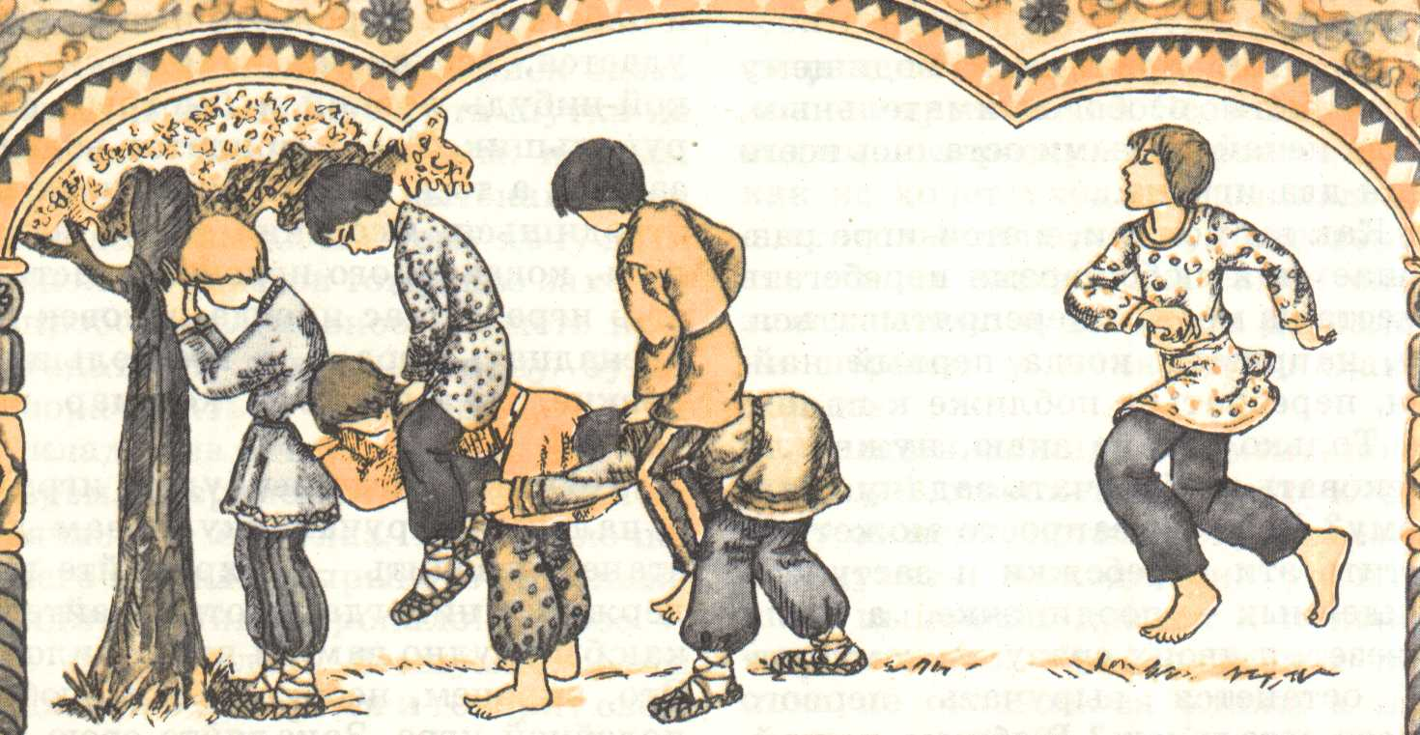
Правила игр складывались и проверялись многими десятилетиями, даже веками, в их создании принимали участие многие поколения ребят.
И это очень мудрые правила
«Жмурки»
«Чехарда»

Slide 32
Игра –
величайшее чудо из чудес, изобретенных
человеком.

